Slide 1



Nouvelles techniques d’explorations fonctionnelles
Justine FRIJA
Hôpital Bichat

Slide 2
Liens d’intérêt
Période 2018-2024 | Industrie pharmaceutique, prestataire, fabriquant d’orthèses ou de ventilateurs
Coordinateur études | Apneal (Mitral)
Investigateur études | SunSAS (Sunrise), Apneal (Mitral)
Consultant non rémunéré | Withings, Samsung
Invitation à des congrès | LVL médical, Oxyvie, ADEP, Vitalaire, SOS oxygène
Orateur rémunéré | SOS oxygène, Oxylis, Isis médical
Actionnaire | 0
Financement de recherche | LVL médical, Resmed

Slide 3
Plan
Oscillations forcées
Minibox
Apport de l’IA dans l’interprétation des EFR

Slide 4
Oscillométrie d’impulsion
Avec un grand merci au Pr Plantier de Tours

Slide 5
Ventilation spontanée : Mécanique respiratoire à basse fréquence - Modèle continu
Tube (bronches)
Compartiment élastique(alvéoles)
Résistance R
Compliance C
Grandeurs physiques :
VAC
.
Pression appliquée ΔP
(constante)
Flux V
ΔV
.
ΔP = V.R + ΔV/C

Slide 6
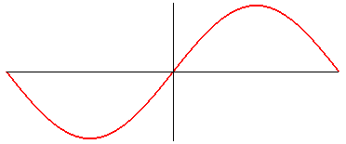
Mécanique respiratoire à haute fréquence : Modèle oscillant
Une variation de pression de forme sinusoïde est appliquée à l’entrée du système
Elle génère un flux également sinusoïde
La grandeur physique décrivant les propriétés d’un système oscillant est l’impédance Z
VAC
Pression appliquée ΔPrs(f)
(sinusoïde)
.
Flux V
.
ΔPrs(f) = V.Zrs(f)
Z dépend de la fréquence d’oscillation
Zrs(f) : Impédance du système respiratoire à la fréquence f
Notes:
Dépende la fréquence pourquoi ? Décalage de phase défini par la réactance

Slide 7
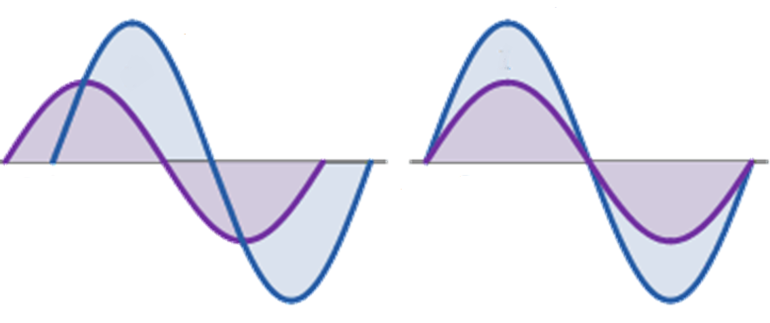
Mécanique respiratoire à haute fréquence : Modèle oscillant
Notion de phase entre ΔP et le flux, fréquence de résonance
Fréquence f1
Fréquence f2
.
Flux
ΔP
Décalage de phase en ΔP et le flux
ΔP et le flux sont en phase
f2 est la fréquence de résonance du système
Zrs(f2) est minimale
Notes:
In simple terms, Z can be conceived as a generalisation of resistance, since it embodies both the inphase and out-of-phase relationships between P and V9. The
in-phase component is called the real part of Z (or resistance (R)), whereas the out-of-phase relationship is expressed by the imaginary part (or reactance (X)), and both appear as functions of the frequency of oscillation (f). In other words, R describes the dissipative mechanical properties of the respiratory system, whereas X is related to the energy storage capacity and thus determined jointly by the elastic properties (the relationship between P and volume) dominant at low oscillation frequencies and the inertive properties (the relationship between P and volume acceleration), which become progressively more important with increasing f.

Slide 8
Composantes de l’impédance Z(f) : R(f), X(f)
Impédance Zrs(f) = Résistance Rsr(f) + Réactance Xsr(f)
Composant en phase
Nombre réel
Composant hors phase
Nombre imaginaire
Résistance des voies aériennes
Résistances tissulaire
Inertie de la colonne d’air (signe +)
Propriétés mécaniques du poumon distal (signe -)
A la fréquence de résonnance X=0
Notes:
In simple terms, Z can be conceived as a generalisation of resistance, since it embodies both the inphase and out-of-phase relationships between P and V9. The
in-phase component is called the real part of Z (or resistance (R)), whereas the out-of-phase relationship is expressed by the imaginary part (or reactance (X)), and both appear as functions of the frequency of oscillation (f). In other words, R describes the dissipative mechanical properties of the respiratory system, whereas X is related to the energy storage capacity and thus determined jointly by the elastic properties (the relationship between P and volume) dominant at low oscillation frequencies and the inertive properties (the relationship between P and volume acceleration), which become progressively more important with increasing f.

Slide 9
Composantes de la réactance X(f) : I(f) et C(f)
Réactance Xrs(f) = Inertance Isr(f) + Capacitance Csr(f)
Inertie de la colonne d’air
Signe + (retard de phase)
Propriétés élastiques du poumon
Signe – (avance de phase)
Isr(f) augmente avec f
Donc à basse fréquence la capacitance est le composant principal de la réactance
Donc la réactance à basse fréquence renseigne sur les caractéristiques élastiques du poumon
Notes:
In simple terms, Z can be conceived as a generalisation of resistance, since it embodies both the inphase and out-of-phase relationships between P and V9. The
in-phase component is called the real part of Z (or resistance (R)), whereas the out-of-phase relationship is expressed by the imaginary part (or reactance (X)), and both appear as functions of the frequency of oscillation (f). In other words, R describes the dissipative mechanical properties of the respiratory system, whereas X is related to the energy storage capacity and thus determined jointly by the elastic properties (the relationship between P and volume) dominant at low oscillation frequencies and the inertive properties (the relationship between P and volume acceleration), which become progressively more important with increasing f.

Slide 10
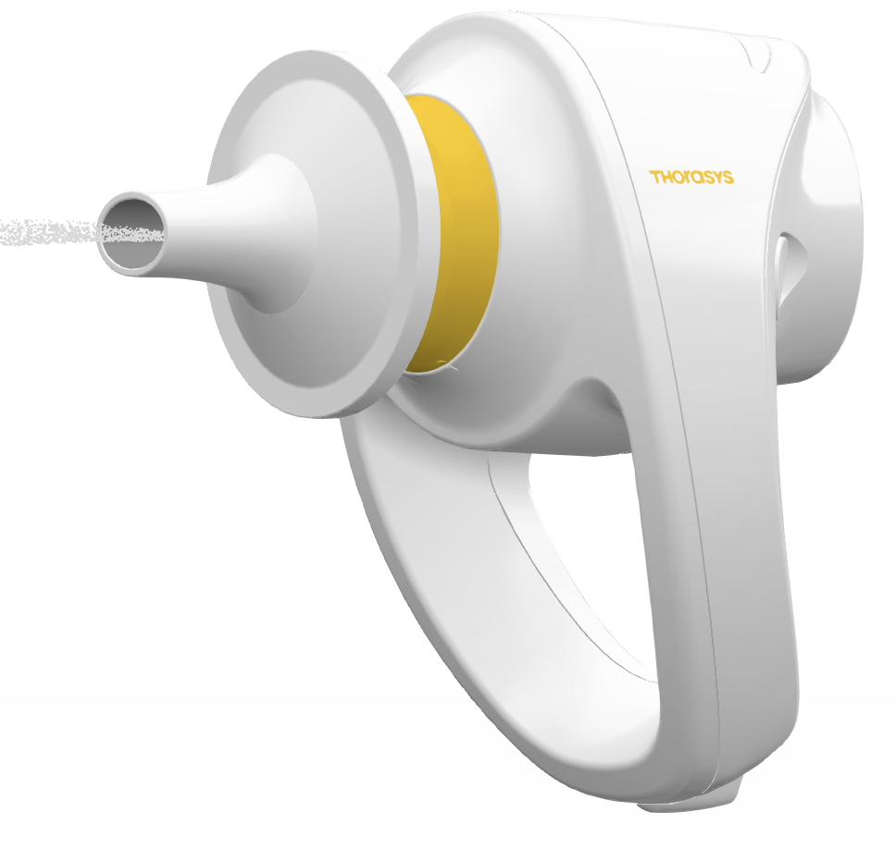
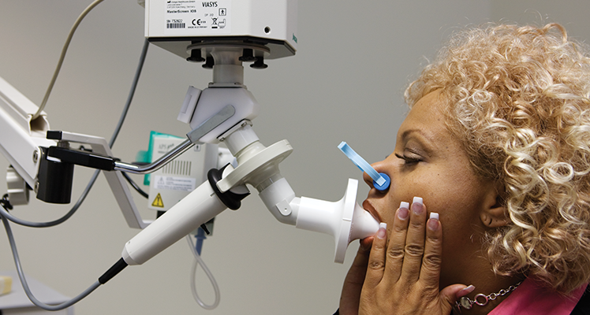
Oscillations forcées et oscillométrie d’impulsion : Principe général
Système respiratoire considéré comme linéaire
Probable hétérogénéité même chez le sujet sain
Première description 1956
Fréquences 4-50 Hz
Acquisitions
  30 s chez l’adulte, < 10% de variation
  16 s chez l’enfant < 12 ans, < 15% de variation
  Réponse au bronchodilatateur : −40% sur Rrs5, +50% sur Xrs5, −80% sur AX
  Avant la spirométrie

Slide 11
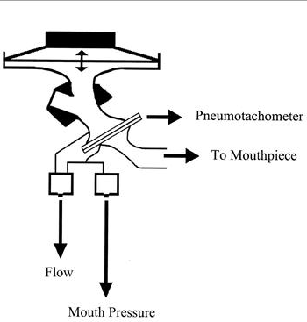
Oscillations forcées et oscillométrie d’impulsion : Principe général
Loudspeaker
Le patient respire normalement : Pas de manœuvre spécifique
Un haut-parleur génère des ondes sonores de fréquence f
On mesure le flux V (pneumotachographe) et la pression à la bouche (ΔPrs)
On mesure Zr(f)
On calcule Rsr(f), Xrs(f)
.
Zrs(f) = V / ΔPrs(f)

Slide 12
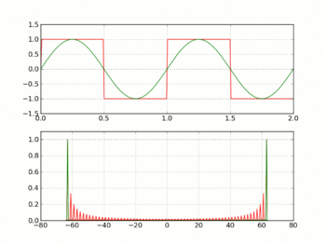
Formes de trains d’ondes
Technique des oscillations forcées :
Signaux sinusoïdaux de différentes fréquences
Oscillométrie d’impulsion :
Signal carré de fréquence 5 Hz, correspondant à la somme de signaux sinusoïdaux
Post-traitement pour déterminer les paramètres oscillométriques aux fréquences d’intérêt
Notes:
Pourquoi si intéressant de tester différentes fréquences

Slide 13
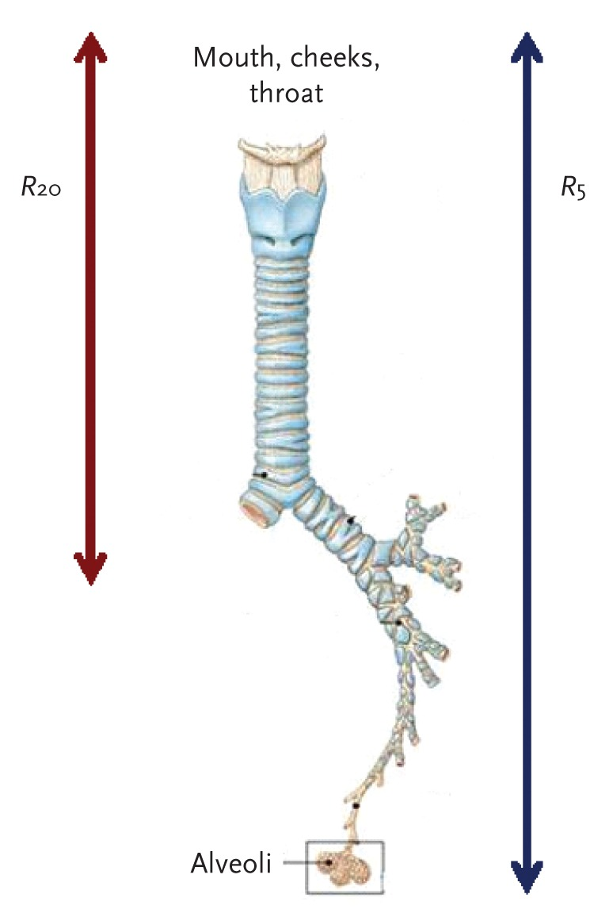
Propagation des ondes dans l’arbre respiratoire
Hautes fréquences → Explore les VA proximales
Basses fréquences → VA distales et alvéoles
Brasheer & Salvi, Breathe 2015
Notes:
Premiere raison : propgagation

Slide 14
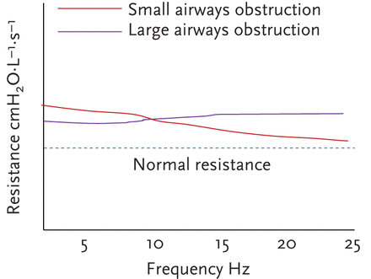
Dépendance de Rsr à la fréquence d’entrée
↗ Rsr(5hz) et Rsr(20Hz) : Obstacle proximal (grandes voies aériennes)
↗ Rsr(5hz) : Obstacle distal (petites voies aériennes)
EN THEORIE
Brasheer & Salvi, Breathe 2015

Slide 15
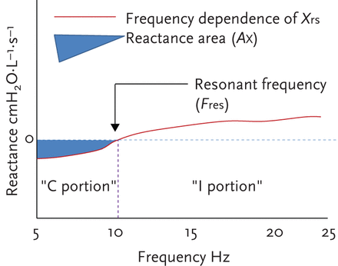
Dépendance de Xsr à la fréquence d’entrée
Aire de réactance
Fréquence de résonnance
L’élévation de Ax et/ou Fres correspond à une prédominance du composant élastique de la réactance → Altération du poumon distal (bronchioles, alvéoles)
Brasheer & Salvi, Breathe 2015
Notes:
Deuxième raison : analyser dépendence de Xsr à la fréquence
Es-ce l’inertance ou la capacitance qui prédomine ?
inertance prédomine aux hautes fréquences
Si augmentation de Fres

Slide 17
Variabilité à court terme : statisfaisante
Pour comparaison :
Spirométrie : ≈ 2-3%
Résistances des VA en pléthysmographie : ≈ 25%
Oostveen, 2003
Notes:
Premier critères : est ce reproductible?

Slide 18
Valeurs de référence chez l’enfant
Dispersion des valeurs normales
Dencker, 2006
Notes:
Valeurs de références?

Slide 19
Valeurs de référence chez l’adulte
Discordance entre les séries publiées
Schulz, 2013

Slide 20
Pathologies obstructives
Paredi, Thorax 2010
Notes:
Sépare les sujets sains et les sujets pathologioques ?

Slide 21
Prédiction du contrôle de l’asthme chez l’enfant
54 enfants asthmatiques
C-C : asthme contrôlé
C-U : asthme non contrôlé
Shi, JACI 2013
Notes:
Répondre à des questions plus fines ?
Identifie les enfants asthmatiques non controlés, alors que pas de différence significative avec VEMS et VC, VEMS/CV significatif mais overlap+

Slide 22
Prédiction du contrôle de l’asthme chez l’enfant
Dans cette étude : pas de différence significative avec VEMS et VC, VEMS/CV significatif mais overlap
Shi, JACI 2013
Notes:
Identifie les enfants asthmatiques non controlés, alors que pas de différence significative avec VEMS et VC, VEMS/CV significatif mais overlap+

Slide 23
Contrôle de l’asthme de l’adulte
Akamatsu Respir Physiol Neurobiol. 2017 Feb:236:78-83
Corrélation réponse au traitement à 2 mois et résistances R5 et R5-20 basales
R5 paramètre le mieux corrélé à l’amélioration du VEMS

Slide 24
Apport de la FOT dans les pathologies infiltratives
Fujii, 2015
Notes:
Différences minimes, overlap +++ median (range)

Slide 25
Apport de la FOT dans les pathologies infiltratives
Pneumopathie d’hypersensibilité
  Meira Dias, Arch Bronconeumol (Engl Ed). 2019 Oct;55(10):519-525
  Peu de discrimination entre les sujets avec et sans fibrose
FPI
  Mori Respir Physiol Neurobiol. 2020 Apr:275:103386.
  Plus faible réactance à 5 Hz (X5), augmentation (Fres) avec progression de la maladie

Slide 26
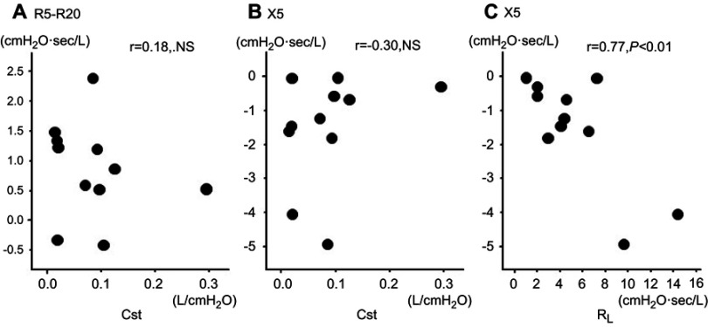
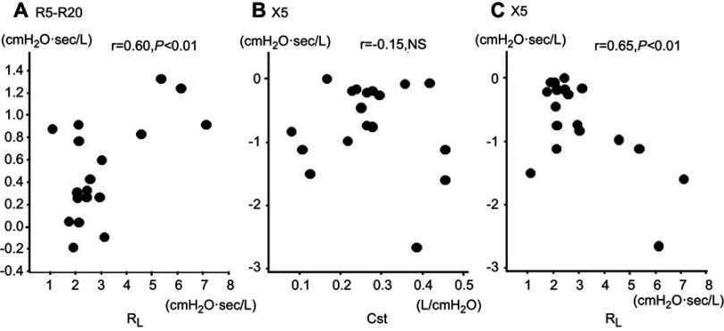
Apport de la FOT selon la pathologie
Meilleure pour les VA que pour la compliance (PID et emphysème)
Restrictif
Obstructif
Takeichi Int J COPD 2019

Slide 27
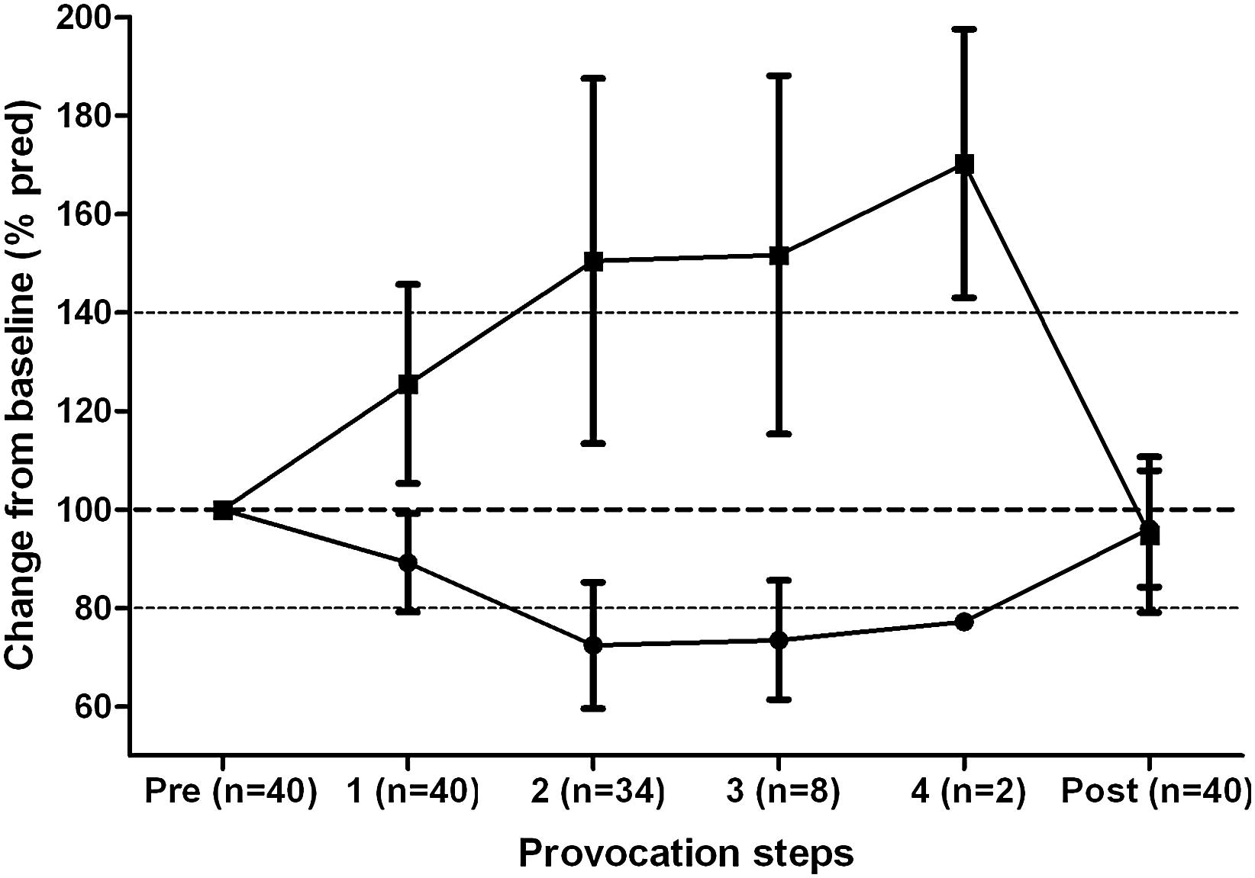
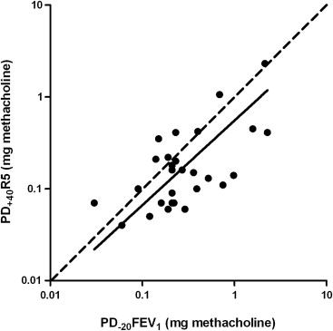
Etude de la bronchoréactivité
Technique en ventilation courante : coopération non nécessaire
Reproductibilité intra individuelle acceptable
Tests pharmacologiques chez les patients ne réalisant pas la spirométrie de façon satisfaisante, approche longitudinale
Rrs5
VEMS
N=48 enfants suspects d’asthme
Schulze, 2012

Slide 28
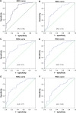
En gériatrie
Tse Int J Chron Obstruct Pulmon Dis. 2016 May 26:11:1105-18
Bonne corrélation de la réactance à la spirométrie pour l’obstruction
  Diagnostic
  Sévérité

Slide 29
Réponse aux BD dans l’asthme (adulte)
Cottee Chest 2020
Réponse aux BD 54% FOT vs 27% spirométrie
X5 et AX
  Association réponse aux BD sur spirométrie (χ², P < .01)
  Corrélation avec contrôle de l’asthme (X5: r_{s} = –0.36, P < .01; AX: r_{s} = 0.34, P = .01).
Mauvais contrôle de l’asthme : AX 69% vs spiro 41%

Slide 30
Apport de la FOT en pratique clinique
Ghilain Rev Mal Respir. 2022 Oct;39(8):659-668
  Corrélation entre la réactance et la dyspnée dans la BPCO (AX5: r=0.46; P=0.003)
  40 sujets stables
  Avantage : en respiration spontanée
Goorsenberg Respir Res. 2020 Feb 12;21(1):52. : corrélation faible résistance pré thermoplastie et réponse sur le contrôle de l’asthme

Slide 31
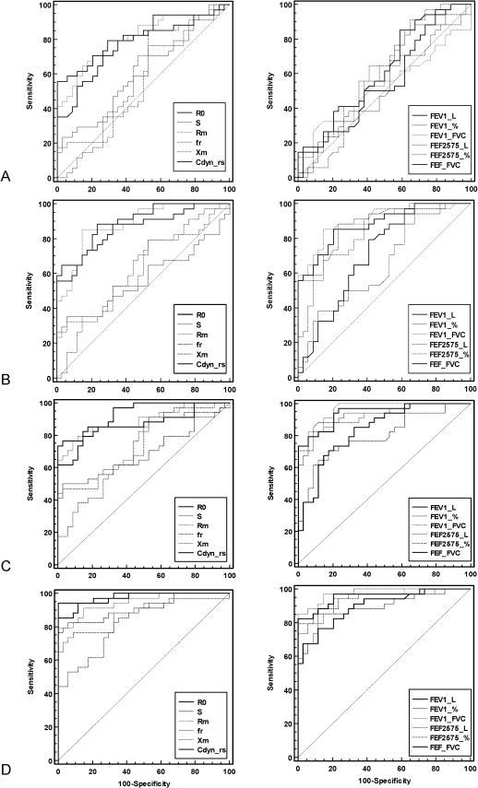
Apport de la FOT : dépistage/diagnostic précoce
FOT
Spirométrie
Veneroni AJRCCM 2024
  7560 sujets adultes
  Symptômes, spirométrie, FOT
Dias Faria Clinics 2010
  170 sujets fumeurs+contrôles

Slide 32
Minibox

Slide 33
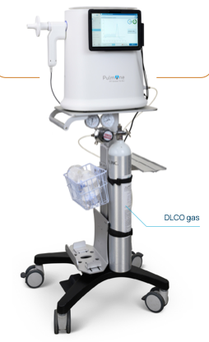
Minibox
Commercialisée par PulmOne
EFR en 20 minutes
  Spirométrie
  « Volumes »
  DLCO single breath
Possible à partir de 5 ans
Interprétation automatique selon ATS/ERS 2022
« The MiniBox derives TLC
during tidal breathing by analysis of gas pressures and
air flows immediately preceding and following airway
occlusions based on a combination of first principles and
inductive statistics » (Chest 2021)

Slide 34
Principe de fonctionnement
Berger, Chest 2021

Slide 35
Principe de fonctionnement
Berger, Chest 2021

Slide 36
Rapport d’examen
Brochure Minibox

Slide 37
Comparaison à la pléthysmographie
Berger, Chest 2021

Slide 38
Comparaison à l’EFR « classique »
Valeurs de VEMS un peu plus basses
Valeurs de DLCO un peu plus hautes
Dal Negro 2021

Slide 39
Comparaison à la CRF Hélium
Volumes plus élevés, surtout si TVO
DLCO identique mais VA plus élevé
Matsuki 2023

Slide 40
Comparaison à l’IA (120 lecteurs non experts, 50 EFR)
Topalovic, ERJ 2019

Slide 41
Collaboration avec l’IA améliore le diagnostic
Das, ERJ 2024

Slide 42
Conclusion
Des outils pas tous si nouveaux que ça
FOT : bronchoréactivité et en longitudinal ?
Minibox : résultats à confirmer sur des études académiques
Intelligence artificielle :
  Elle est déjà là
  Elle peut nous aider

